Slide 1
Stefna stjórnvalda og staðan í orkuskiptum
Sigurður Friðleifsson

Slide 2



Mikilvæg ártöl til að hafa í huga
2030
Parísarsamkomulag
2040
Kolefnishlutleysi Íslands
2050
Ísland óháð jarðefnaeldsneyti

Slide 3

Jarðefnaeldsneyti er stóra málið!
Bruni jarðefnaeldsneytis er stóra viðfangsefnið þegar kemur að beinum skuldbindingum í loftslagsmálum

Slide 4
JARÐEFNAELDSNEYTI
HVERNIG GENGUR?
SAMGÖNGUR
SKIP
ANNAÐ

Slide 5
JARÐEFNAELDSNEYTI (innanlandsnotkun)

Slide 6
Þróun á olíunotkun: Annað
65% samdráttur

Slide 7
Þróun á olíunotkun: Skip
30% samdráttur

Slide 8
Þróun á olíunotkun: Vegasamgöngur
30% aukning
Vöxtur!!!
Fólksbifreiðum hefur fjölgað um rúmlega 100 þúsund frá 2005
Ferðamönnum hefur fjölgað úr 375 þúsund 2005 í 2 milljónir 2023
Íbúum hefur fjölgað úr 300 þúsund 2005 í 400 þúsund 2023

Slide 9
Hefur ekkert verið gert í vegasamgöngum?
Stórtækar aðgerðir sem allar hafa virkað en vöxtur felur árangur
  Innflutningsgjöld bifreiða tengd við losun
  Kolefnisgjald
  Ívilnanir við kaup á rafbílum
  Stuðningur við uppsetningu hleðslustöðva
  Kröfur um íblöndun og stuðningur við metan
Ef enginn árangur hefði náðst væri jarðefnaeldsneytisnotkun um 110.000 tonnum meiri ef leiðrétt er fyrir fjölgun ökutækja
Samsvarar 340.000 tonnum CO_{2,} 40% minnkun/ökutæki

Slide 10

Einföld staða
Miðað við skuldbindingar Íslands fyrir 2030 (41%)
Þá er tölfræðilega uppselt fyrir glænýja bensín- og dísilbíla
Allar slíkar nýskráningar hér eftir munu leggjast ofan á kolefnisskuld okkar 2030 með tilheyrandi veseni.

Slide 11

Orkuskipti-Tveir gjörólíkir flokkar
Rafhlöður
Rafeldsneyti
Ódýrari orkunotkun
Besta nýtnin
Alltaf innlend orka
Er komið vel af stað
Einn kostur (rafhlaða)
Dýrari orkunotkun
Verri nýtni
Mögulega innflutt orka
Er í þróun
Margir kostir (metanól, vetni, ammóníak ofl.)
Fólksbílar
Stór hluti flutningabíla
Mögulega minnstu bátar
Mögulega innanlandsflug
Hluti flutningabíla
Fiskiskip
Flutningaskip
Millilandaflug

Slide 12
Af hverju orkuskipti?
Orkuöryggi
Gjaldeyrissparnaður
Minni heilsuspillandi mengun
Minni hávaði
Bætt nýting raforkukerfis
Minni losun gróðurhúsalofttegunda
Hagkvæmur rekstur
Samfélagsávinningur
(Ríki og sveitarfélög)
Kolefnisgjald Fjárfestingar

Slide 13

Mín sýn
er fín
Vegasamgöngur
  Rafvæðing
  Breyttar ferðavenjur
  90% lítil óvissa
  Núna!
Skip
  Bætt nýtni
  Íblöndun
  90% mikil óvissa
  Seinna!

Slide 14
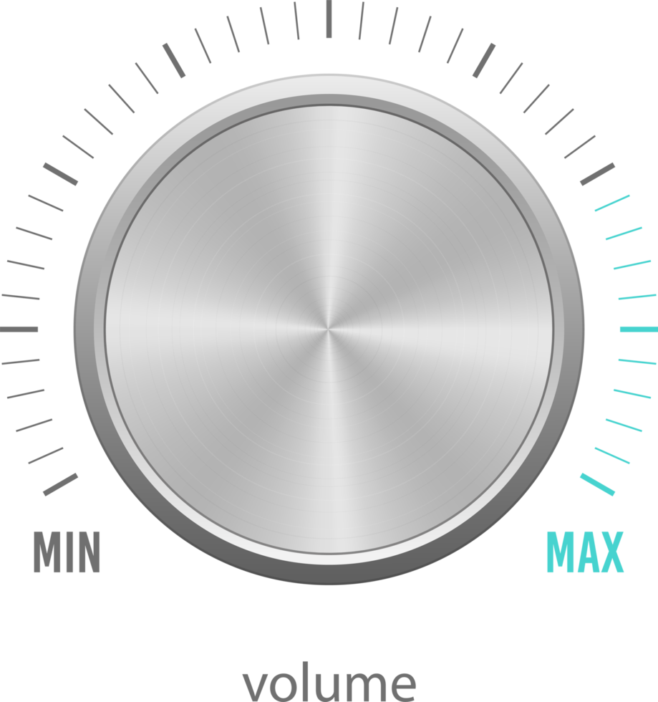
4 Stýritæki
Innflutningsgjöld Íblöndun Kolefnisgjald Orkusjóður

Slide 15
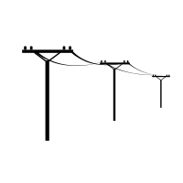






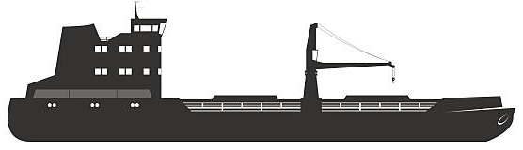

Tvö orkukerfi
Sjálfbær innlend framleiðsla
Örugg dreifing
Hámarks nýtni
Erlend ósjálfbær framleiðsla
Óörugg dreifing
Léleg nýtni

Slide 16




1,2,3 rafvæðing, orkunýtni og íblöndun
Rafvæðing
Bætt nýtni
Íblöndun
Paris

Slide 17

Innleiðing lausna
Rannsóknir/hönnun Tilraunaútgáfur Frumframleiðsla Innleiðing með stuðningi Sjálfbær markaðslausn

